Slide 1
RFM——判别优值客户
——基于O-list数据集
张竞铎 | 蒋玮搏 | 庄荣钦 | 吕志弈

Slide 2
01.
数据集可视化预览
02.
目录
RMF模型分类方法评估
03.
基于RMF分类的用户偏好研究
04.
总结

Slide 3
01
数据集可视化预览

Slide 4

Schema

Slide 5
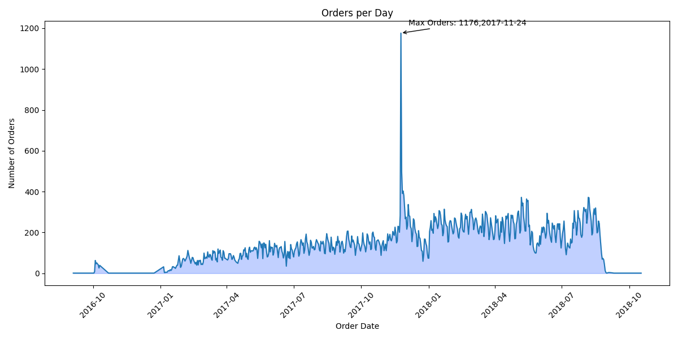
Order-Date Plot

Slide 6
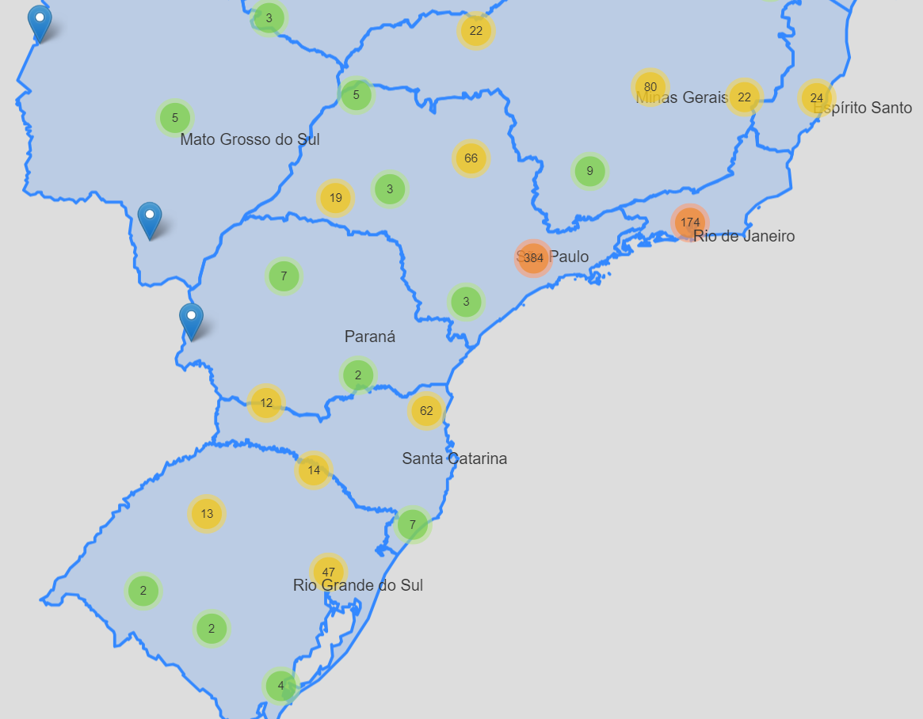
Order-Geo Plot
2017-11-24

Slide 7
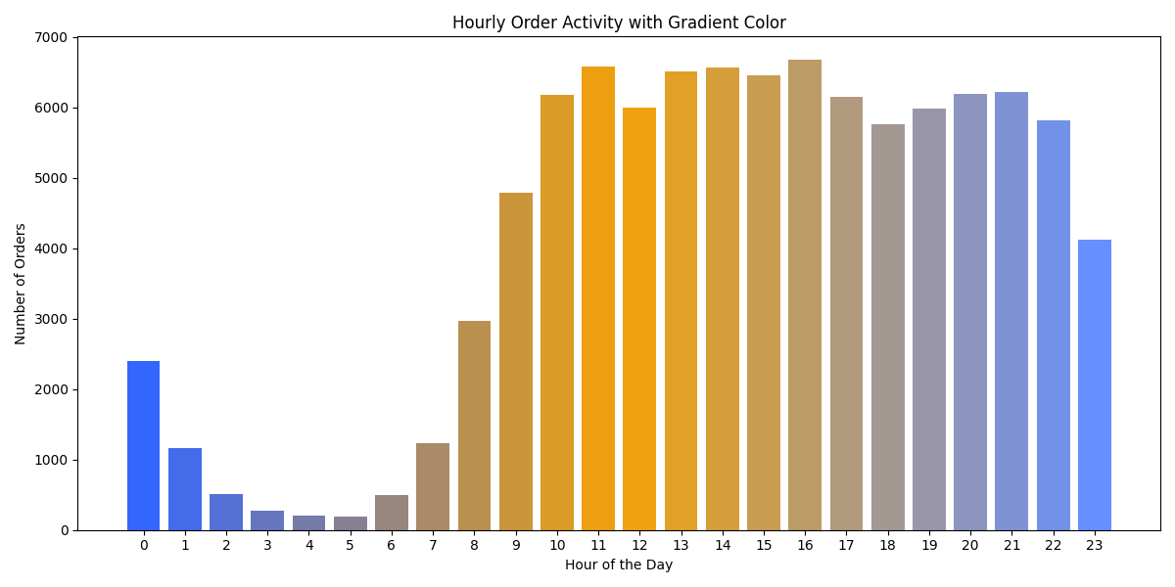
Order-Hour Plot

Slide 8
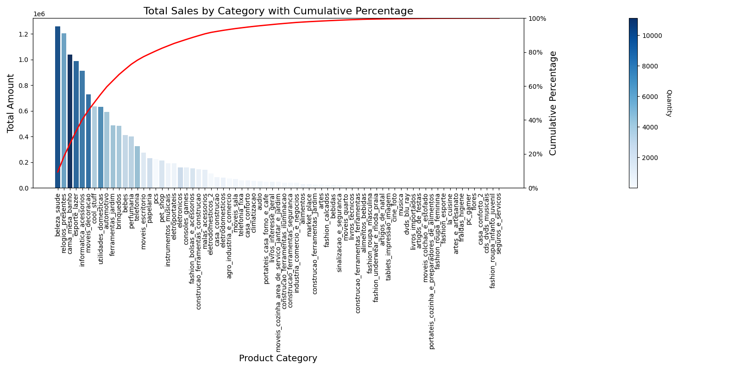
Product-Category Plot

Slide 9
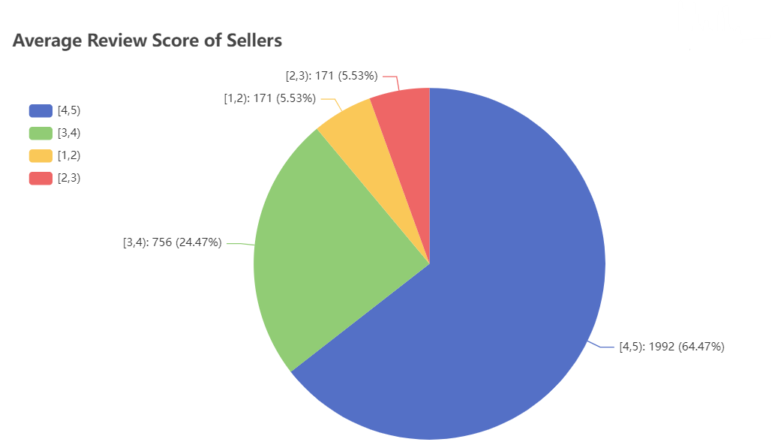
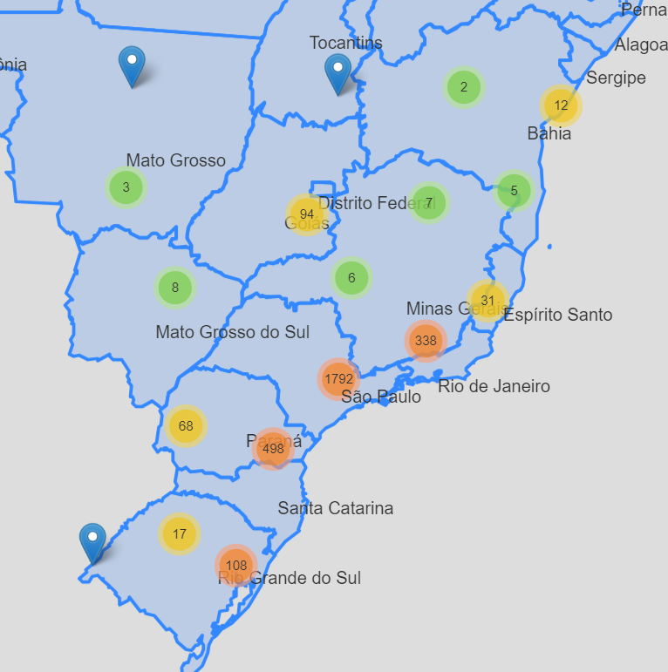
Seller’s Plot

Slide 10
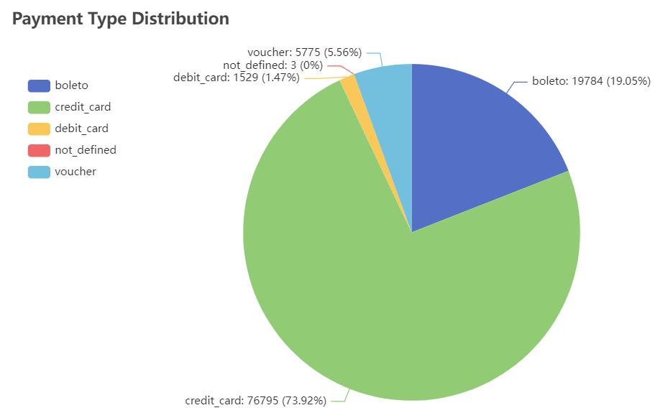

Slide 11
02
RFM模型分类方法评估

Slide 12
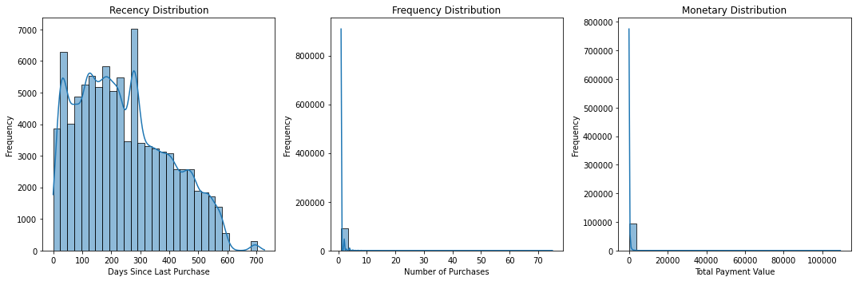

Slide 13
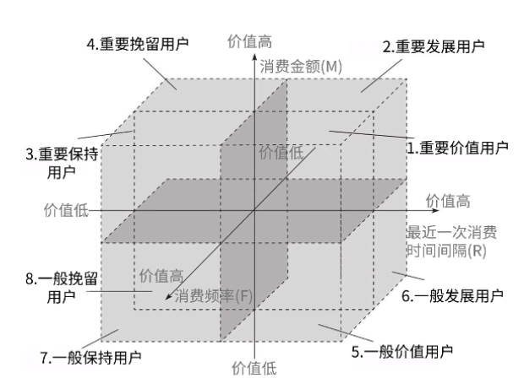
四种分类方法
1.使用平均数进行区分
2.使用四分点进行区分
3.使用中位数进行区分
4.使用C.I.上界进行区分

Slide 14
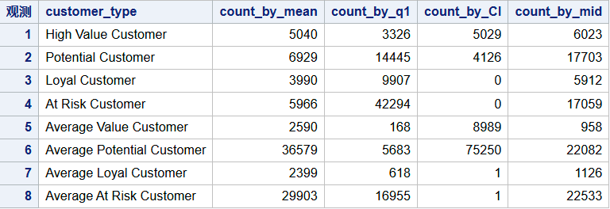
用户数统计

Slide 15
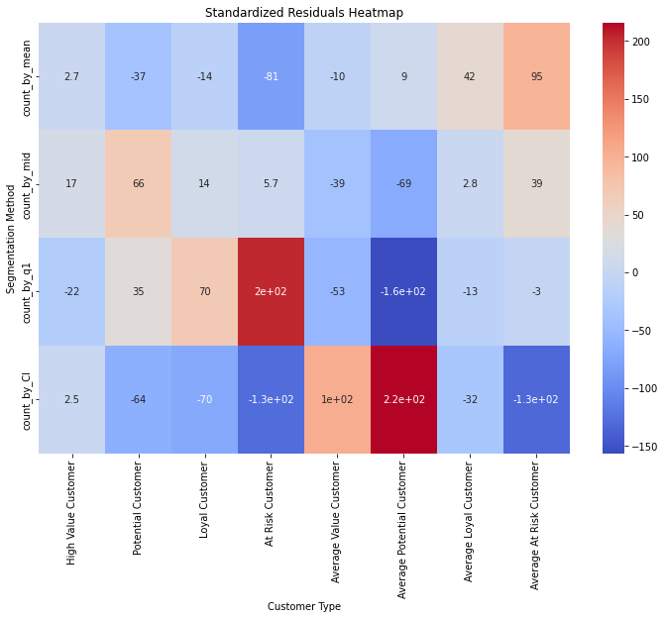
分类的有效性
我们使用卡方分布验证不同分类方法与分类结果之间是否存在明显联系
Chi2 Statistic: 208475.5531490239
P-Value: 0.0
Degrees of Freedom: 21

Slide 16
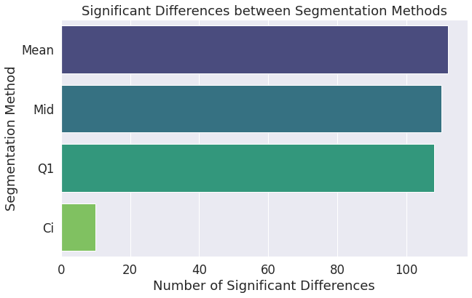
评价分类
我们将标准残差大于0.05的变量称为显著变量，通过统计显著变量的多少来衡量分类方法的好坏。
Mean has 112 significant differences.
Mid has 110 significant differences.
Q1 has 108 significant differences.
Ci has 10 significant differences.

Slide 17
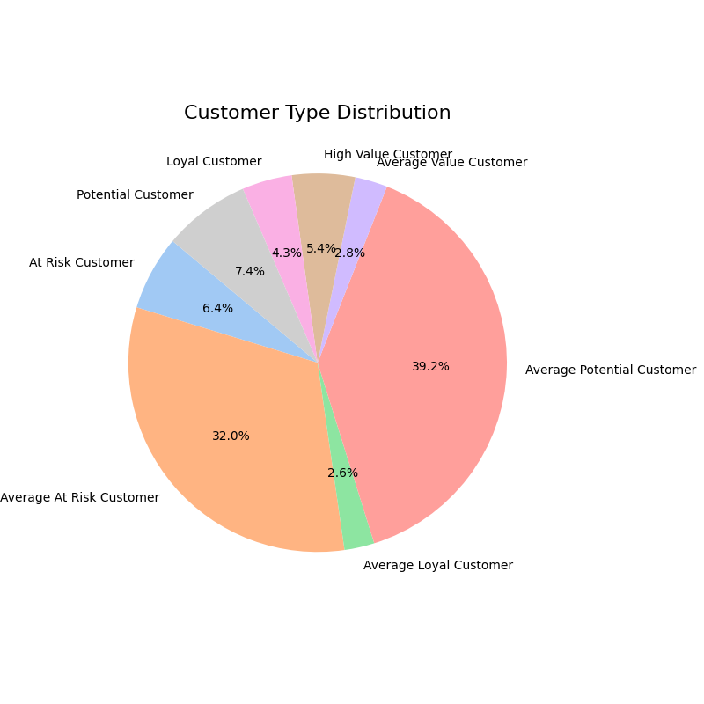
用户数统计

Slide 18
03
用户偏好研究

Slide 19
研究成果与展示
我们主要讨论三项主要数据在不同种类的用户之间的偏好差异
研究成果一
1.product type: 客户购买的产品类型
2.payment type: 用户使用的支付方式
3.state: 用户所在的行政州
使用卡方检验与标准残差检验变量与用户类型的关联性，并分析用户倾向。

Slide 20
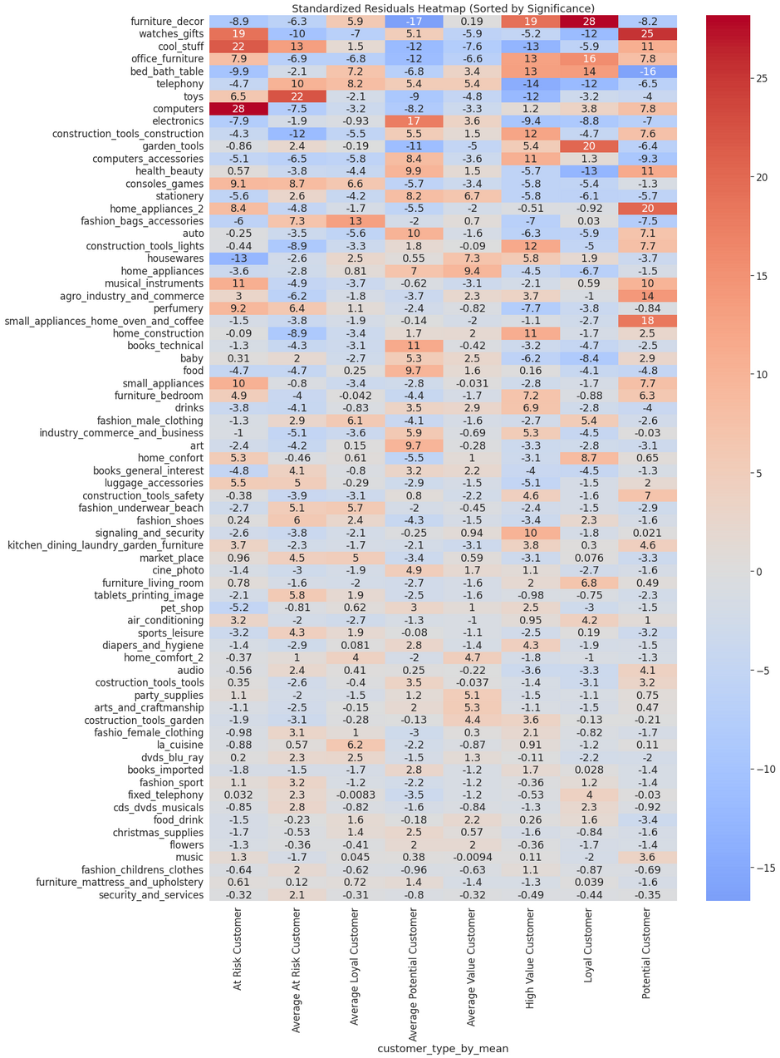
Chi2: 18011.00678891415
P-value: 0.0
Degrees of Freedom: 490
商品类型
不同用户在购买家具装饰、手表礼品、办公室家具、手机、玩具和电脑类别上存在显著差异。
不同用户在花朵、音乐、时尚童装、室内装潢和安全服务等类别上的消费差异较小。
“重要挽留用户”倾向于购买电脑和潮玩，而“一般挽留用户”更倾向于购买玩具。
“重要保持用户”更喜欢购买家具和装饰品，而“重要发展用户”则倾向于购买手表礼品。

Slide 21
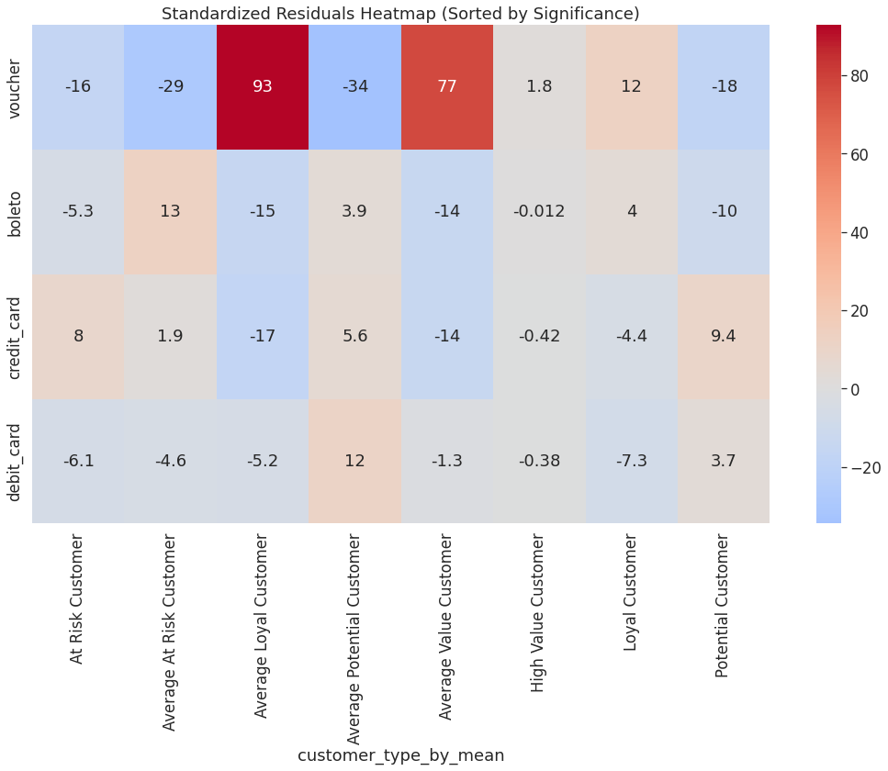
Chi2: 19052.325991050555
P-value: 0.0
Degrees of Freedom: 21
支付方式
“重要挽留用户”和“重要发展用户”倾向于使用信用卡。“一般挽留用户”更喜欢使用巴西特有的一种支付方式。
“一般保持用户”、“一般价值用户”和“重要保持用户”更偏爱使用代金券。
“普通潜在用户”倾向于使用借记卡。

Slide 22
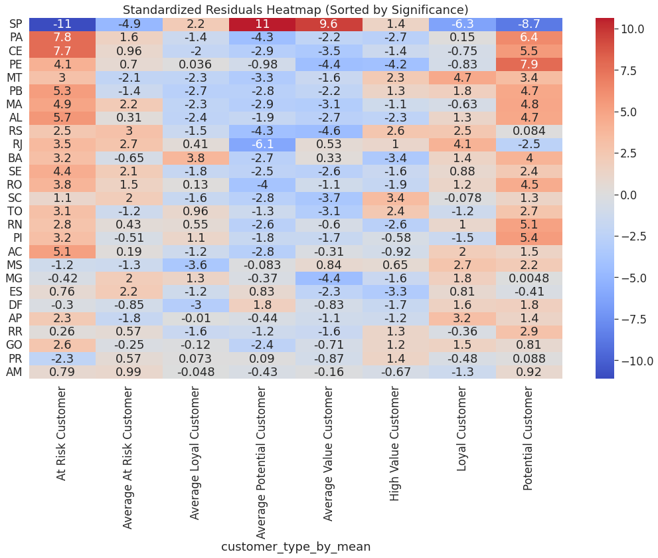
Chi2: 1870.8200069976372
P-value: 1.0440525613620148e-277
Degrees of Freedom: 182
行政州
大多数“一般发展用户”和“一般价值用户”集中在圣保罗州（SP）
“重要挽留用户”和“重要发展用户”分布较为广泛。

Slide 23
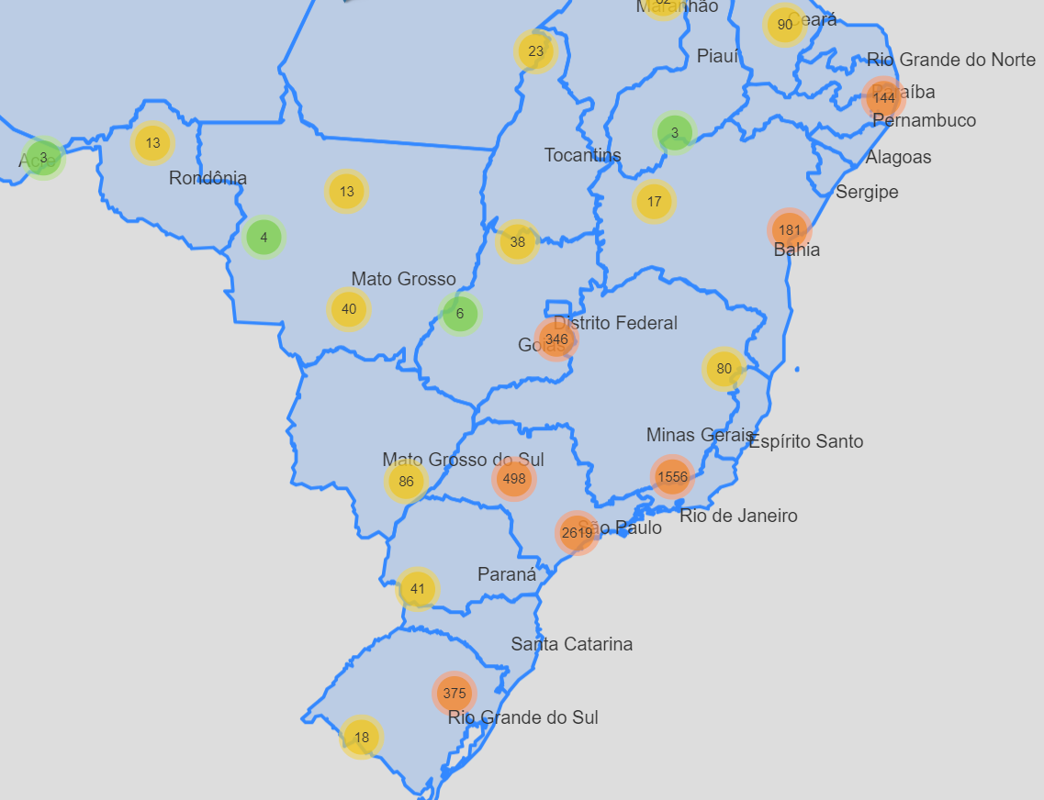
行政州
High-Value Customer
State Distribution Map

Slide 24
04
总结

Slide 25
得出的经营策略
利用好“黑色星期五”，提前营造购物氛围，加大折扣力度吸引顾客，增加潜在客户
在不同时间段有针对性地投放广告，充分利用不同用户对商品品类的偏好，提高销售额
发展更多区域的商家，辐射到更多非发达地区，发展更多潜在客户
进一步提高商家的质量与数量，吸引新用户以及挽留老用户

Slide 26
RMF模型为针对性的销售策略提供了基础
RMF模型将客户的购买习惯与其偏好的购买商品，支付方式和所在行政州联系在一起。销售者可以结合自身的主营业务，所在地区，面对群体，更有针对性地选择销售策略，实现精细化运营。
主营业务为家具装饰的商户，就应该将销售重点放在保持类型的客户上。针对该客户类型，商户应该支持代金券的支付形式并将内容推送集中于Mato Grosso（马托格罗索州）, Rio de Janeiro（里约热内卢）两州。
重要挽留用户（At Risk Customer）更倾向于购买电脑、潮玩等，对于这类用户可以推荐更多相应的商品，或许可以增加他们的购物冲动
不同州的用户类型分布不一样，可以在不同地区开展有针对性的不同消费活动。

Slide 27
END

